Slide 1
E6
▶ Abrir en Google Colab
Pronosticar el futuro y entender el porqué
Series, causalidad y tiempo hasta el evento para decidir en el negocio
Herramientas para la Ciencia de Datos, UPC, Facultad de Negocios
Notes:
GUION: Dar la bienvenida a la sesión E6 del programa EPE. Promesa: al terminar, cada participante sabrá PRONOSTICAR una variable de negocio con su intervalo y validarla sin fuga temporal, DISTINGUIR correlación de causa (confusor y A/B), y leer el TIEMPO HASTA EL EVENTO con una curva de retención y su CLV. Enfoque EPE: intuición y decisión por encima del formalismo; la identificación de órdenes ARIMA, la causalidad formal (DiD, matching, variables instrumentales) y la regresión de Cox solo se nombran. El botón «Abrir en Colab» lleva al cuaderno de la sesión. [Min 0-3 — acumulado: 3/170]

Slide 2




▶ Notebook, Índice, celda 0
MAPA DE LA SESIÓN — LOS CUATRO ACTOS Y SUS PASOS
En cuatro actos: pronosticar, explicar, retener
Pronosticar
Entender el porqué
Tiempo hasta el evento
Decidir
Tendencia, estacionalidad y ruido.
Holt-Winters y Prophet, validados sin fuga temporal.
El confusor: correlación no es causa.
La comparación ingenua triplica el efecto.
Kaplan-Meier: cuándo se va el cliente.
Retención y CLV por tipo de contrato.
De la evidencia del dato a la acción.
La industria mide y decide.
Min 6-42
Min 42-66
Min 66-90
Min 90-99
E6 — Herramientas para la Ciencia de Datos, UPC
2 / 26
Notes:
GUION: Presentar el recorrido como los CUATRO ACTOS del deck, en el mismo orden en que aparecerán sus divisores. Acto 1 PRONOSTICAR (min 6-42, celda 4), el más largo: DESCOMPONER la serie en tendencia, estacionalidad y ruido; PRONOSTICAR con suavizamiento exponencial (Holt-Winters) y con Prophet, leyendo el intervalo además del punto; y VALIDAR sin fuga temporal, es decir sin usar información del futuro al medir el error. Acto 2 ENTENDER EL PORQUÉ (min 42-66, celda 16): el CONFUSOR y por qué correlación no es causa; la comparación ingenua triplica el efecto real y el A/B permite decidir. Acto 3 TIEMPO HASTA EL EVENTO (min 66-90, celda 19): Kaplan-Meier responde no solo SI el cliente se va sino CUÁNDO, y de la curva sale el CLV por tipo de contrato. Acto 4 DECIDIR (min 90-99): de la evidencia del dato a la acción de negocio, con la mirada de industria y las lecturas. Después de los actos vienen el laboratorio y el entregable evaluable (pronóstico + lectura causal + curva de retención). [Min 3-6 — acumulado: 6/170]

Slide 3
1
Pronosticar
Anticipar la demanda para planear con tiempo
Notes:
GUION: Abrir el primer acto. Pronosticar es anticipar una variable de negocio (ventas, demanda) para decidir hoy: cuánto inventario, cuánto personal, qué presupuesto. La clave es entender de qué está hecha una serie antes de proyectarla. [Min 6-7 — acumulado: 7/170]

Slide 4


PRONOSTICAR · HYNDMAN & ATHANASOPOULOS (FPP3, CAP. 3)
Una serie es tendencia, estacionalidad y ruido
Tendencia
Estacionalidad
Ruido
El nivel de fondo que sube o baja a largo plazo; aquí la demanda crece año a año.
Un patrón que se repite con periodo fijo; cada 12 meses la demanda vuelve a subir.
Lo que queda tras quitar tendencia y estacionalidad; variación sin patrón que no se predice.
¿Crece el negocio?
Planear inventario y personal
No perseguir el azar
E6 — Herramientas para la Ciencia de Datos, UPC
4 / 26
Notes:
GUION: Definir la serie temporal por sus componentes (FPP3, cap. 3). TENDENCIA: el nivel de largo plazo (¿el negocio crece de fondo?). ESTACIONALIDAD: el patrón que se repite con periodo fijo (el pico anual de diciembre, la campaña de verano). RUIDO: lo irregular que queda y no se puede predecir. Separarlos evita confundir un pico estacional con crecimiento real y guía inventario, personal y presupuesto. Definición dentro de la slide, con fuente. [Min 7-13 — acumulado: 13/170]

Slide 5
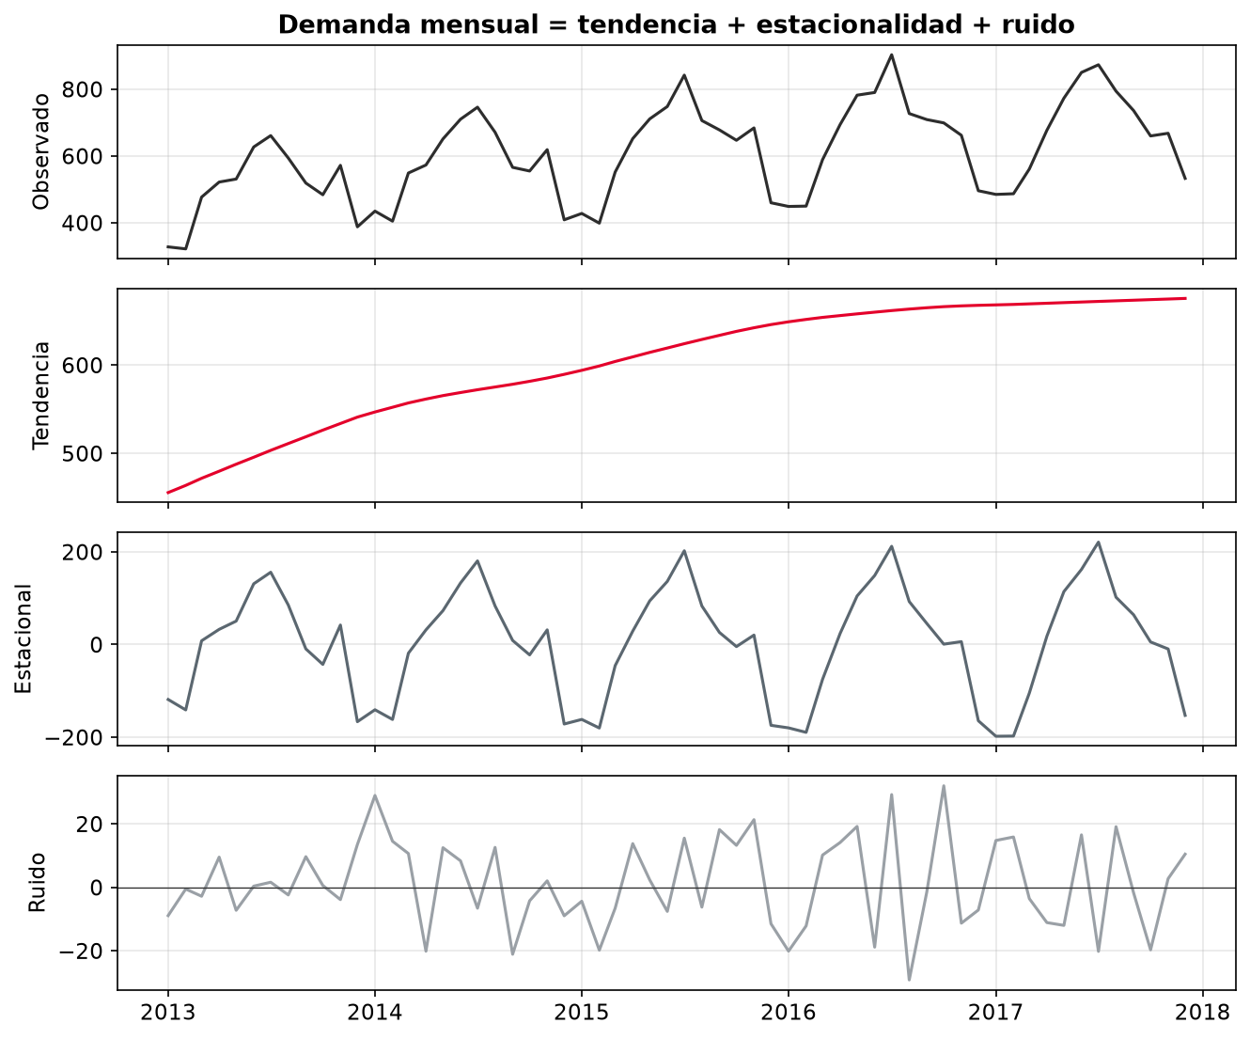

La demanda crece de fondo y repite cada año
Lectura de negocio
La tendencia sube y se aplana; la estación repite cada 12 meses; el ruido es pequeño y sin patrón.
Figura del laboratorio E6 · descomposición STL de la demanda mensual (Store Item Demand).
E6 — Herramientas para la Ciencia de Datos, UPC
5 / 26
Notes:
GUION: Leer la descomposición real. El panel OBSERVADO mezcla todo; abajo se separa: la TENDENCIA sube con fuerza y luego se aplana (el negocio maduró); la parte ESTACIONAL repite el mismo perfil cada 12 meses (verano alto, invierno bajo); el RUIDO es pequeño frente a los otros dos, así que la serie es muy predecible. Mensaje: antes de proyectar, diagnosticar de qué está hecha la serie. [Min 13-18 — acumulado: 18/170]

Slide 6


PRONOSTICAR · FPP3 CAP. 8 Y 12; SMAPE (HYNDMAN & KOEHLER, 2006)
Pronosticar bien es validar sin mirar el futuro
Suavizamiento exponencial
Prophet
Validar sin fuga temporal
Promedia el pasado dando más peso a lo reciente; capta nivel, tendencia y estación (Holt-Winters).
Descompone la serie en tendencia, estacionalidad y festivos; pensado para el analista de negocio.
Se reserva el tramo final (holdout) y se mide con sMAPE; jamás se usa información del futuro.
Rápido y competitivo
Explica sus componentes
Honestidad temporal
E6 — Herramientas para la Ciencia de Datos, UPC
6 / 26
Notes:
GUION: Dos formas de pronosticar y una regla de oro. SUAVIZAMIENTO EXPONENCIAL (Holt-Winters): promedia el pasado dando más peso a lo reciente y capta nivel, tendencia y estacionalidad; rápido y difícil de superar. PROPHET: descompone en tendencia, estacionalidad y festivos, y explica cada componente al negocio. La REGLA: validar reservando el tramo final (holdout) y midiendo el error con sMAPE, sin usar jamás información del futuro (la fuga temporal es el error número uno del pronóstico aplicado). La identificación de órdenes ARIMA queda fuera del alcance EPE. Definición dentro de la slide. [Min 18-23 — acumulado: 23/170]

Slide 7


QUÉ PREGUNTABA EL PAPER Y POR QUÉ USÓ LO QUE USÓ
Prophet nació de un cuello de botella, no de la precisión
La pregunta del paper
El criterio: reparabilidad
Por eso, ajuste de curva
Cómo produce una empresa pronósticos fiables de miles de series cuando quien conoce el negocio no sabe de series y el especialista escasea.
Un pronóstico malo se tolera si alguien puede corregirlo; los órdenes de un ARIMA no se traducen al lenguaje del negocio.
Tendencia por tramos, estacionalidad y festivos: tres mandos que un gerente sabe contestar sobre su propio negocio.
Taylor y Letham, 2018
Incorregible es inservible
Se cede inferencia a cambio de operación
Taylor & Letham (2018), «Forecasting at Scale», preprint abierto — desarrollo en la ficha de la sesión de réplica del paper
E6 — Herramientas para la Ciencia de Datos, UPC
7 / 26
Notes:
GUION: Detenerse aquí antes de comparar métodos. Prophet NO nació de la sospecha de que ARIMA pronostique mal: nació de un cuello de botella ORGANIZACIONAL. La pregunta era cómo produce una empresa pronósticos confiables de miles de series cuando quien conoce el negocio no sabe de series temporales y quien sabe de series es muy escaso. Aclarar el matiz: «escala» aquí NO es cómputo ni almacenamiento —los autores descartan esa lectura de forma explícita—, es variedad de problemas, operadores sin formación y confianza en cientos de pronósticos. Segunda tarjeta: el criterio de elección fue la REPARABILIDAD, no la precisión; los mandos de un SARIMA son órdenes de un proceso generativo, y quien no los interpreta tampoco los corrige. Tercera: por eso plantearon el pronóstico como ajuste de curva, con tres mandos que un gerente sabe contestar (cuándo cambió el negocio, qué ciclos tiene, qué días son especiales). PREPARAR LA SLIDE SIGUIENTE: los propios autores acotan su propuesta a series con tendencia por tramos, estacionalidad múltiple y festivos móviles; esta serie está agregada a MENSUAL y no tiene ninguno de los tres, así que Prophet compite fuera de su terreno y su bajo desempeño CONFIRMA el criterio del paper. Slide cualitativa, sin cifras. [Min 23-25 — acumulado: 25/170]

Slide 8
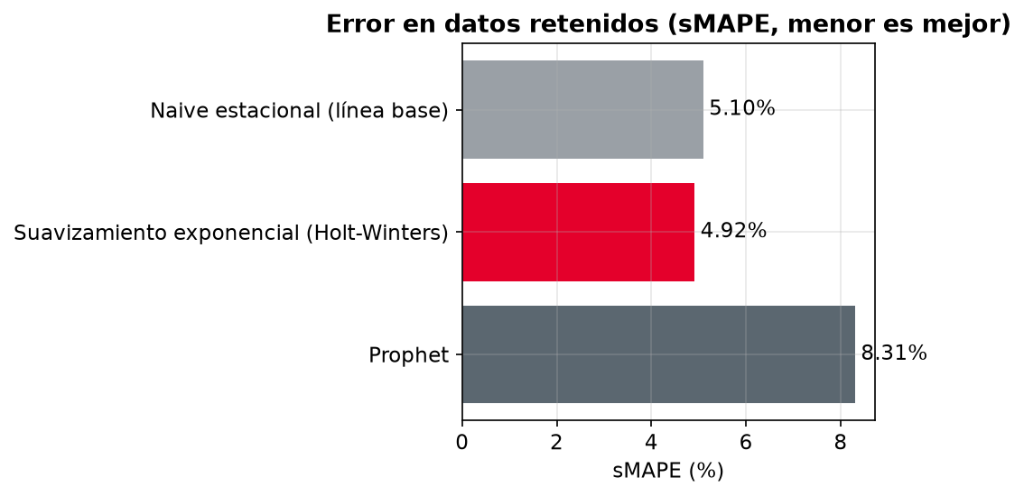
Holt-Winters y el naive son indistinguibles; Prophet queda detrás
Lectura de negocio
Por sMAPE queda por delante Holt-Winters (4.92 vs 5.10); por MAPE queda por delante el naive (5.00 vs 5.08). Empate técnico; Prophet (8.31) sí queda detrás.
resultados/E06_resultados.xlsx (hoja forecast_metricas) — sMAPE y MAPE en holdout de 12 meses.
E6 — Herramientas para la Ciencia de Datos, UPC
8 / 26
Notes:
GUION: Comparar modelos en datos retenidos, con HONESTIDAD sobre el campeón. Por sMAPE queda por delante Holt-Winters (4.92 vs naive 5.10), pero por MAPE QUEDA POR DELANTE EL NAIVE (5.00 vs HW 5.08): el ranking se INVIERTE según la métrica, sobre un ÚNICO holdout de 12 meses. Conclusión honesta: Holt-Winters y el naive son INDISTINGUIBLES dentro del ruido; no se puede declarar un modelo superior por 0.18 pp. La ventaja de HW es CUALITATIVA (capta la estacionalidad y da intervalos calibrados), no una superioridad métrica. Lo robusto sí: Prophet (8.31) queda claramente detrás en esta serie mensual corta. Fórmula en pizarra: sMAPE = mean( 2·|real−pred| / (|real|+|pred|) )·100. Dos lecciones: (1) comparar siempre contra la línea base; (2) el error se mide en el HOLDOUT, no en entrenamiento; para decidir entre modelos indistinguibles haría falta origen móvil (fuera de alcance de esta sesión). Cifras del Excel. [Min 25-31 · acumulado: 31/170]

Slide 9
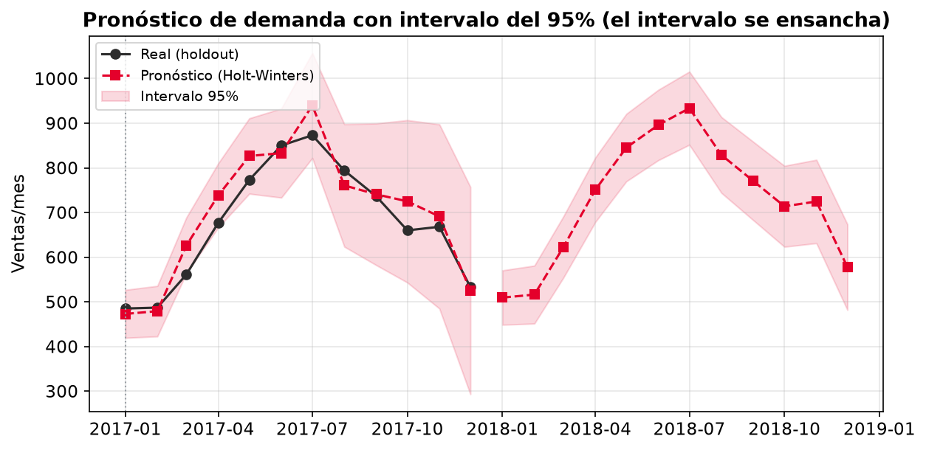
El pronóstico acierta y su certeza se ensancha
Lectura de negocio
El intervalo del 95% cubrió 11 de 12 meses (92%); el semiancho crece de ±61 a ±96 hacia diciembre (ancho 122→192).
resultados/E06_resultados.xlsx (hojas pronostico_holdout y pronostico_futuro) — Holt-Winters.
E6 — Herramientas para la Ciencia de Datos, UPC
9 / 26
Notes:
GUION: Leer el pronóstico con su intervalo. El modelo sigue bien la forma real (la línea negra) y su banda del 95% cubrió 11 de 12 meses del holdout (92%): la incertidumbre está bien calibrada. Clave para el negocio: NO se pronostica un número, se pronostica un rango. Y ese rango se ENSANCHA con el horizonte: el SEMIANCHO (±) pasa de ±61 en enero a ±96 en diciembre —el ANCHO total va de 122 a 192 unidades; atención a no confundir ancho (upper−lower) con el ± (la mitad)—. Newsvendor (pronóstico→inventario en dinero): con costo de quiebre Cu y de sobre-stock Co, el ratio crítico Cu/(Cu+Co) fija el NIVEL DE SERVICIO objetivo y, con él, QUÉ cuantil del intervalo se stockea (no la línea central): si quebrarse cuesta más que sobrar, se sube hacia el límite superior. Planear con el intervalo, no solo con el punto. Cifras del Excel. [Min 31-37 — acumulado: 37/170]

Slide 10
?
¿Es confiable un pronóstico validado con datos del futuro?
Discusión (3 min): un modelo que ya vio el futuro al validar muestra un error muy bajo y luego falla en producción. ¿Es válido ese resultado?
Notes:
GUION: Primera pausa de discusión (3 min, parejas; recoger 2-3 respuestas). Guiar hacia la fuga de información temporal: si al validar se usa —directa o indirectamente— información posterior al momento de predecir, el backtest aparenta un desempeño excelente y el modelo colapsa al desplegarse. La única validación honesta respeta el orden del tiempo: entrenar con el pasado, medir en el futuro reservado. Es la regla que se aplica en el laboratorio. [Min 37-42 — acumulado: 42/170]

Slide 11
2
Entender el porqué
Correlación no basta para decidir una acción
Notes:
GUION: Abrir el segundo acto. Un pronóstico dice QUÉ pasará, no POR QUÉ ni qué pasaría si se actúa distinto. Para atribuir un cambio a una acción (una campaña, un precio) hace falta pensar en causa, no solo en correlación. [Min 42-43 — acumulado: 43/170]

Slide 12
ENTENDER EL PORQUÉ · PEARL & MACKENZIE (2018); KOHAVI ET AL. (2020)
Correlación no es causa: el confusor induce a error
Contrafactual
Confusor
A/B como oro
El efecto real compara lo que pasó con lo que habría pasado sin la acción, en el mismo cliente.
Variable que mueve a la vez el tratamiento y el resultado, y crea una relación aparente que no existe.
Repartir al azar iguala los grupos en todo; por diseño, la diferencia mide la causa.
La pregunta correcta
Sesga la comparación ingenua
El estándar para decidir
E6 — Herramientas para la Ciencia de Datos, UPC
12 / 26
Notes:
GUION: Tres ideas para pasar de correlación a causa (Pearl & Mackenzie, El libro del porqué). CONTRAFACTUAL: el efecto real es la diferencia entre lo que pasó y lo que le habría pasado al MISMO cliente sin la acción —imposible de ver, hay que estimarlo. CONFUSOR: una variable que afecta a la vez a quién recibe la acción y al resultado, creando una asociación falsa (los clientes ya interesados reciben más campañas y además compran más). A/B COMO ESTÁNDAR DE ORO: repartir al azar iguala los grupos en todo lo observable y no observable, así que la diferencia mide la causa por diseño. Métodos formales (DiD, matching, variables instrumentales) solo se nombran. Definición dentro de la slide. [Min 43-50 — acumulado: 50/170]

Slide 13
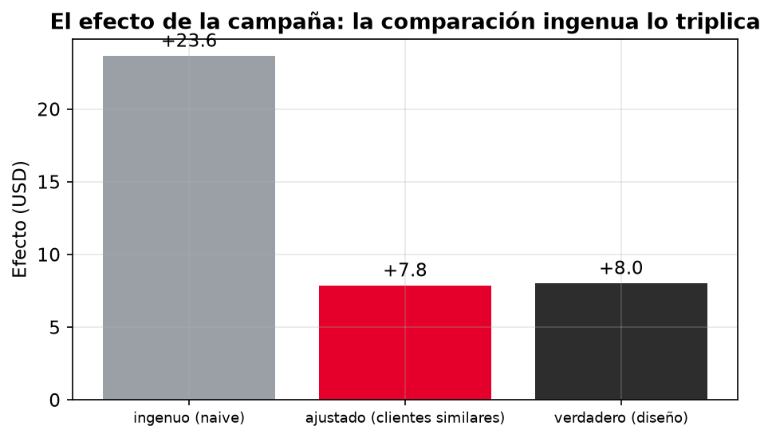
La comparación ingenua triplica el efecto real
Lectura de negocio
Naive estima +23.6 USD; ajustar por clientes similares da +7.8, casi la verdad de diseño (+8.0).
resultados/E06_resultados.xlsx (hoja causalidad) · escenario de retención con efecto verdadero conocido.
E6 — Herramientas para la Ciencia de Datos, UPC
13 / 26
Notes:
GUION: Traducir a dinero el sesgo del confusor. En un escenario donde el efecto VERDADERO de la campaña se conoce por diseño (+8.0 USD), la comparación INGENUA —restar el gasto medio de quienes recibieron campaña menos quienes no— da +23.6 USD: casi el triple, porque la campaña se dirigió a clientes que ya gastaban más. Al AJUSTAR comparando clientes similares, el efecto cae a +7.8, prácticamente igual a la verdad. Fórmula en pizarra: el efecto ingenuo es un ATE = media(tratados) − media(controles); el ajustado es el coeficiente de la campaña en una regresión que controla el confusor (engagement). INCERTIDUMBRE: el efecto ajustado debe reportarse con su error estándar e intervalo (IC95%), igual que el pronóstico lleva banda; +7.8 es estadísticamente indistinguible de la verdad +8.0, así que se distingue estimación de decisión. ROI causal: la campaña se justifica si +8 USD/cliente × (clientes retenidos) − (costo de la campaña) > 0; decidir con +7.8, NUNCA con el ingenuo +23.6 (sobre-atribuiría y sobreinvertiría). Cifras del Excel. [Min 50-56 — acumulado: 56/170]

Slide 14
3×
La comparación ingenua triplica el efecto de la campaña
Naive +23.6 USD frente a la verdad +8.0. Ajustar por clientes comparables recupera +7.8, casi el efecto de diseño.
resultados/E06_resultados.xlsx (hoja causalidad), escenario con efecto verdadero conocido, Pearl & Mackenzie (2018).
E6 — Herramientas para la Ciencia de Datos, UPC
14 / 26
Notes:
GUION: Cifra clave. La comparación ingenua infló el efecto 3 veces (+23.6 frente a +8.0 reales). Si se hubiera reportado el naive, la empresa habría creído que la campaña rinde el triple y habría sobreinvertido. El ajuste por clientes comparables (+7.8) recupera casi la verdad. Traducción a ROI: decidir con +7.8 USD/cliente × retenidos − costo de campaña; con el ingenuo +23.6 se sobre-atribuiría (≈15.6 USD/cliente de más) y se aprobaría una campaña que quizá no cubre su costo. La cifra resume el acto: correlación no es causa, y la diferencia se mide en presupuesto. Cifra del Excel. [Min 56-61 — acumulado: 61/170]

Slide 15
?
¿Las ventas subieron por la campaña o por diciembre?
Discusión (3 min): las ventas crecieron tras lanzar la campaña en temporada alta. ¿Cómo separar el efecto real del confusor?
Notes:
GUION: Segunda pausa de discusión. Es el confusor clásico de marketing: la campaña se lanzó justo cuando la estacionalidad ya empujaba las ventas hacia arriba, así que «subió después» no prueba «subió porque». Guiar hacia las salidas: un grupo de control asignado al AZAR (A/B), o al menos comparar con clientes/tiendas equivalentes que no recibieron la campaña. Enlaza con el bloque de decisión del entregable. [Min 61-66 — acumulado: 66/170]

Slide 16
3
Tiempo hasta el evento
No solo si el cliente se va, sino cuándo
Notes:
GUION: Abrir el tercer acto. Clasificar si un cliente se irá responde a medias; el negocio necesita CUÁNDO para decidir el momento de la intervención (oferta, renovación). El análisis de supervivencia modela el tiempo hasta el evento y maneja a los clientes que siguen activos al cortar los datos. [Min 66-67 — acumulado: 67/170]

Slide 17

TIEMPO HASTA EL EVENTO · KAPLAN-MEIER (1958); FADER ET AL. (2005)
Medir cuándo se va el cliente, no solo si
Curva de retención
Censura
CLV
Kaplan-Meier estima la fracción de clientes aún activos en cada mes, sin suponer una forma.
Muchos clientes siguen activos al cortar los datos; ignorarlos sesga toda la medición.
Descuenta el margen esperado según la retención periodo a periodo; convierte la curva en dinero.
S(t): se lee directo
Usa la información parcial
Cuánto vale retener
E6 — Herramientas para la Ciencia de Datos, UPC
17 / 26
Notes:
GUION: Tres ideas del tiempo-hasta-evento. CURVA DE RETENCIÓN: Kaplan-Meier estima, sin suponer ninguna forma, qué fracción de clientes sigue activa en cada mes —es directamente S(t), la curva de retención que lee el negocio. CENSURA: la mayoría de los clientes SIGUE activa al cortar los datos; descartarlos sesga hacia abajo y tratarlos como «nunca se irán» sesga hacia arriba, por eso hace falta un método que use su información parcial. CLV: descuenta el margen esperado según la retención periodo a periodo y convierte la curva en dinero. La regresión de Cox formal (hazard ratio) solo se nombra. Definición dentro de la slide. [Min 67-72 — acumulado: 72/170]

Slide 18

QUÉ PREGUNTABA EL PAPER Y POR QUÉ USÓ LO QUE USÓ
La curva nació para no descartar al cliente que sigue activo
La pregunta del paper
Por eso, un producto
Catorce años después, Cox
Cómo estimar cuánto dura algo cuando parte de los casos sale de observación sin que se llegue a ver su final.
Con censura el número en riesgo cambia a cada instante: se encadenan supervivencias mes a mes en vez de una proporción simple.
Mide el efecto de varias variables sin descartar censurados; deja el riesgo base libre y cobra el supuesto de proporcionalidad.
Kaplan y Meier, 1958
Y sin suponer forma de curva
Aquí solo se nombra
Kaplan & Meier (1958); Cox (1972) — desarrollo en la ficha de la sesión de réplica del paper
E6 — Herramientas para la Ciencia de Datos, UPC
18 / 26
Notes:
GUION: Detenerse aquí antes de leer la curva. Kaplan y Meier NO se propusieron dibujar una curva escalonada: atacaron LA CENSURA. Destacar un dato: llegaron al mismo problema por separado y desde mundos opuestos —Kaplan medía la vida de los tubos de vacío de los repetidores de cables telefónicos submarinos; Meier venía de un artículo sobre la duración del cáncer—, prueba de que la censura no es un asunto clínico sino de cualquier dato de tiempo hasta un evento, la antigüedad de un cliente activo incluida. Segunda tarjeta: eligieron un PRODUCTO de probabilidades condicionales porque con censura el número en riesgo cambia a cada instante y la proporción simple deja de ser calculable; y no supusieron forma para S(t) porque no había base para creer que un cable submarino y un paciente compartieran una familia de curvas. Tercera: Cox respondió la pregunta siguiente —varias variables a la vez— y modeló el RIESGO INSTANTÁNEO en lugar del tiempo, porque el riesgo se define «dado que el sujeto sigue vivo», que es justo lo que aporta un censurado; en EPE solo se nombra. Cerrar con el supuesto que ningún cálculo verifica: la censura no informativa. Slide cualitativa, sin cifras. [Min 72-74 — acumulado: 74/170]

Slide 19
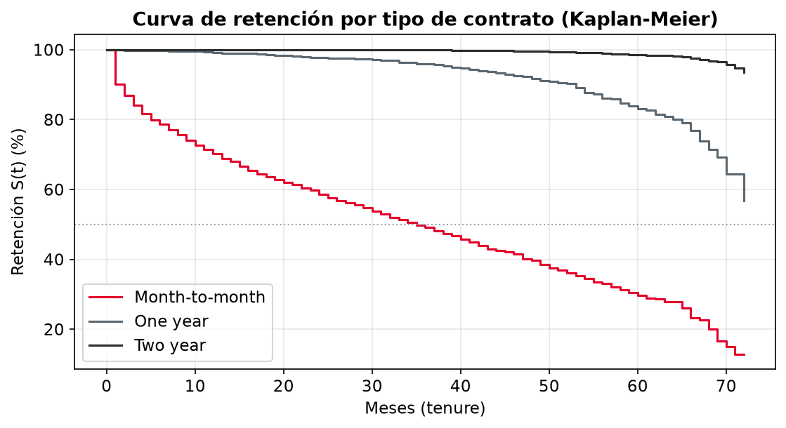
El cliente mes-a-mes cae al 70% en un año
Lectura de negocio
El contrato de dos años apenas baja; el mes-a-mes pierde 30% de clientes en 12 meses (log-rank p<0.001).
resultados/E06_resultados.xlsx (hoja km_contrato) · Kaplan-Meier, Telco Churn · log-rank χ²≈2353.
E6 — Herramientas para la Ciencia de Datos, UPC
19 / 26
Notes:
GUION: Leer la curva de retención por tipo de contrato. El contrato de DOS AÑOS apenas cae en seis años; el MES-A-MES cae de forma abrupta: retiene solo 70% al primer año (pierde ~30% de clientes) y sigue bajando. La prueba de log-rank confirma que las curvas difieren realmente (χ²≈2353, p<0.001), no por azar. Decisión de negocio: la ventana crítica del mes-a-mes es temprana; ahí conviene incentivar el paso a un contrato más largo. Cifras del Excel. [Min 74-80 — acumulado: 80/170]

Slide 20
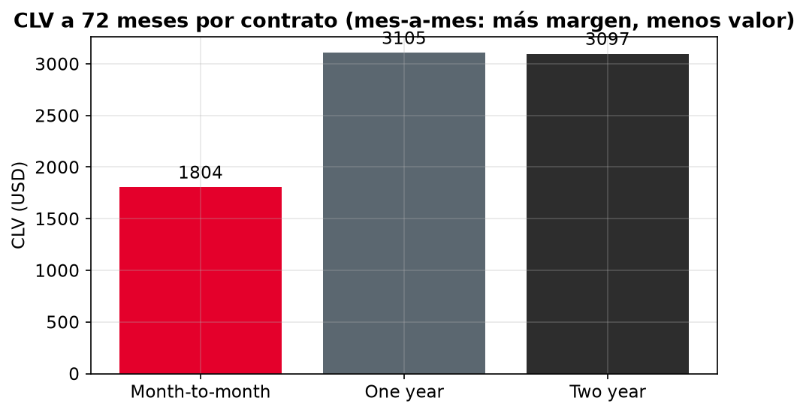
El mes-a-mes aporta más margen pero vale menos
Lectura de negocio
Mes-a-mes: 66 USD/mes de margen pero solo 1804 de CLV; el bianual vale 3097.
resultados/E06_resultados.xlsx (hoja clv_contrato) · CLV a 72 meses con descuento.
E6 — Herramientas para la Ciencia de Datos, UPC
20 / 26
Notes:
GUION: Convertir la retención en dinero. Aunque el cliente MES-A-MES paga más margen por mes (66 USD), su CLV a seis años es el más BAJO (1804 USD) porque se va pronto; el contrato BIANUAL, con menos margen mensual, vale casi el doble (3097 USD) por su retención muy alta. Fórmula en pizarra: CLV = Σ_t margen·S(t)/(1+d)^t (retención descontada). MATIZ (CLV no monótono): el CLV NO crece siempre con la retención —el contrato ANUAL (3105 USD) supera levemente al BIANUAL (3097) pese a retener menos, porque su margen mensual es mayor y el descuento penaliza los flujos lejanos del bianual; por eso el techo de gasto de la migración se ancla en el salto grande mes-a-mes→anual, no en el bianual. La paradoja es la lección: el valor de un cliente no es lo que paga hoy, sino cuánto tiempo se queda. Cifras del Excel. [Min 80-85 — acumulado: 85/170]

Slide 21
70.3%
Retención del mes-a-mes al primer año
Frente a ~99% del contrato anual y ~94% del bianual a seis años. El log-rank confirma la brecha (χ²≈2353, p<0.001).
resultados/E06_resultados.xlsx (hoja km_contrato, mes 12), Kaplan-Meier, Telco Churn.
E6 — Herramientas para la Ciencia de Datos, UPC
21 / 26
Notes:
GUION: Cifra clave del tercer acto. El contrato mes-a-mes retiene solo 70.3% de sus clientes al año, frente a casi 99% del anual. Esa brecha, confirmada por el log-rank, es la que justifica intervenir temprano y migrar clientes a contratos más largos. Es el número que conecta la curva con la decisión y con el CLV. Cifra del Excel. [Min 85-90 — acumulado: 90/170]

Slide 22
4
Decidir
De la evidencia del dato a la acción del negocio
Notes:
GUION: Abrir el cierre del arco. Con el pronóstico y su intervalo, la lectura causal y la curva de retención en la mano, toca traducir todo en decisiones: cuánto producir, dónde invertir la campaña, a qué clientes retener. Es el entregable evaluable de la sesión. [Min 90-91 — acumulado: 91/170]

Slide 23
ACTUALIDAD (2025-2026) — FUENTES_ACTUALIDAD_E06.MD
La industria usa los datos para medir y decidir
1
Reentrenar el pronóstico menos de lo que se cree
arXiv — Zanotti (01/05/2025) — misma precisión, menos costo y energía
2
Validar mal el pronóstico infla el error hasta ~20%
arXiv — Albelali & Ahmed (07/12/2025) — separar en el tiempo lo mantiene bajo 5%
3
«Grupo de control» no vuelve causal un resultado
Stella — incrementalidad vs A/B (15/06/2026) — solo la asignación al azar lo hace
4
La curva Kaplan-Meier como métrica de producto
Statsig — time-to-event (23/06/2025) — leer cuándo se van para intervenir a tiempo
E6 — Herramientas para la Ciencia de Datos, UPC
23 / 26
Notes:
GUION: Conectar con la industria (fuentes verificadas). Zanotti (2025) muestra que reentrenar los modelos de demanda MENOS a menudo mantiene la precisión y ahorra costo y energía. Albelali & Ahmed (2025) cuantifican que validar con fuga temporal infla el error reportado hasta ~20%, mientras separar en el tiempo lo mantiene bajo 5%. Stella (2026) insiste en que llamar «grupo de control» a algo no lo vuelve causal: solo la asignación al azar lo hace. Statsig (2025) recomienda empezar por las curvas Kaplan-Meier para leer cuándo se van los clientes. [Min 91-96 — acumulado: 96/170]

Slide 24
BIBLIOGRAFÍA — la ficha de la sesión de la sesiónCIÓN 6
Tres lecturas anclan el método de la sesión
1
Forecasting: Principles and Practice, cap. 1-3 y 8
Hyndman & Athanasopoulos (2021) — descomposición y suavizamiento exponencial
2
Forecasting at Scale (Prophet)
Taylor & Letham (2018) — pronóstico aplicado por componentes
3
The Book of Why
Pearl & Mackenzie (2018) — introducción divulgativa a la causalidad
E6 — Herramientas para la Ciencia de Datos, UPC
24 / 26
Notes:
GUION: Bibliografía académica de la sesión. FPP3 (Hyndman & Athanasopoulos, 2021) para descomposición y suavizamiento; Taylor & Letham (2018) para Prophet aplicado; Pearl & Mackenzie (2018), El libro del porqué, como introducción divulgativa a la causalidad. Para el bloque de retención se citaron en slide Kaplan & Meier (1958) y Fader et al. (2005). Todas se retoman en el proyecto integrador EPE. [Min 96-99 — acumulado: 99/170]

Slide 25
El laboratorio pronostica, explica y retiene
1
2
3
4
5
6
Pronosticar
Validar
Explicar
Retener
Valorar
Recomendar
12 meses con intervalo
Holdout y sMAPE
Correlación vs. causa
Curva de retención
CLV por segmento
Decisión en una frase
E6 — Herramientas para la Ciencia de Datos, UPC
25 / 26
Notes:
GUION: Presentar el laboratorio y lanzar el trabajo (parejas, entrega individual, todo en el cuaderno de Colab). Parte A (pronóstico): generar un pronóstico a 12 meses con intervalo, validarlo en el holdout con sMAPE y comparar dos métodos contra la línea base. Parte B (causa): leer un caso de correlación vs. causalidad y justificar qué comparación es creíble. Parte C (retención): construir la curva de retención de dos segmentos y su CLV, y escribir la recomendación en una frase. Guía en laboratorio/GUIA_LABORATORIO_E06.md; rúbrica vigesimal 0-20. [Presentación 99-103, trabajo 103-162, acumulado: 162/170]

Slide 26
CIERRE
El pronóstico y la curva de retención son el entregable
✓
→
★
Entregable
Evaluación
Próxima sesión
Pronóstico a 12 meses con intervalo y validación honesta, más lectura causal y curva de retención con CLV (máx. 2 páginas).
Control corto al cierre; los drills practican leer intervalos, distinguir causa y comparar segmentos.
E7 — Recomendación: del pronóstico y la retención de hoy a sistemas que sugieren la próxima acción.
E6 — Herramientas para la Ciencia de Datos, UPC
26 / 26
Notes:
GUION: Recapitular en una frase: se PRONOSTICÓ con tendencia, estacionalidad e intervalo con validación sin fuga temporal; se EXPLICÓ por qué correlación no es causa (confusor, A/B); se leyó la RETENCIÓN con la curva de tiempo-hasta-evento y el CLV; y se DECIDIÓ. Recordar el entregable (pronóstico + lectura causal + curva de retención con CLV, rúbrica 0-20) y aplicar el control corto. Despedir anunciando la E7: sistemas de recomendación, la próxima acción a sugerir. [Min 162-170 — acumulado: 170/170]

